Slide 2
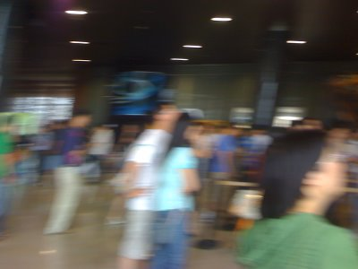
Comment dire à mes parents que je fais de l'informatique ?

Slide 3
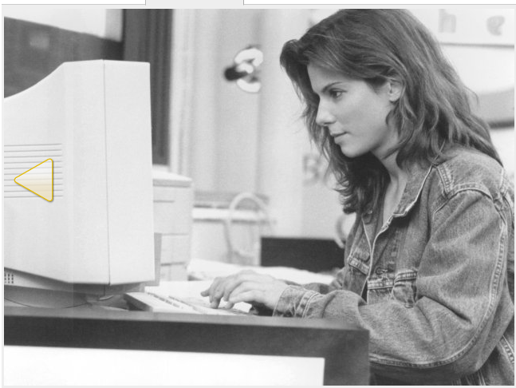
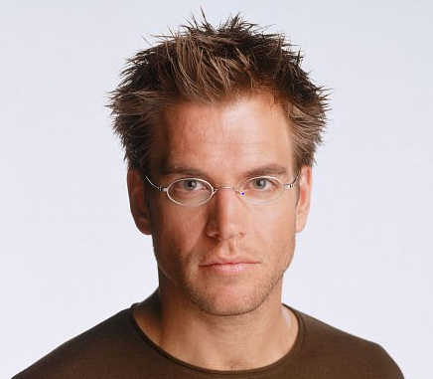
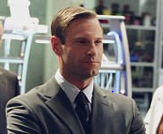
Informaticien à Hollywood ...
Dark Angel
Traque sur Internet
Paycheck

Slide 4
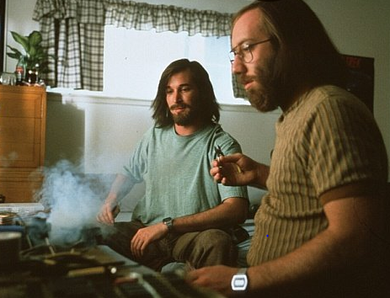
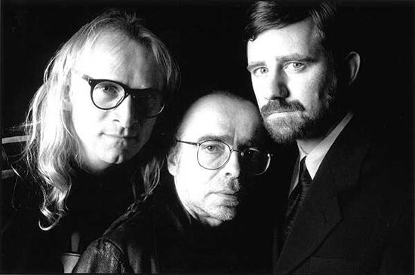
Sauf quand on veut être pris au sérieux ...
Pirates of Silicon Valley
X-Files

Slide 5
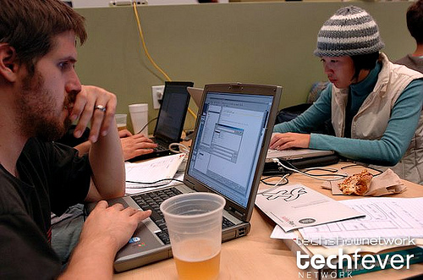
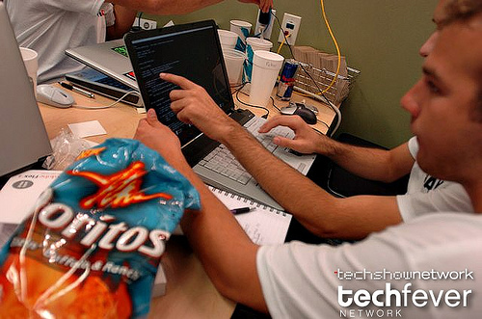
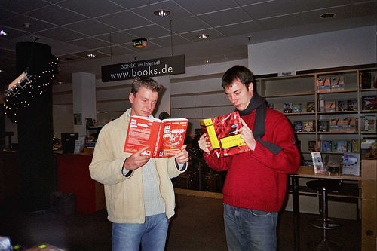
... et dans la vrai vie ...

Slide 6
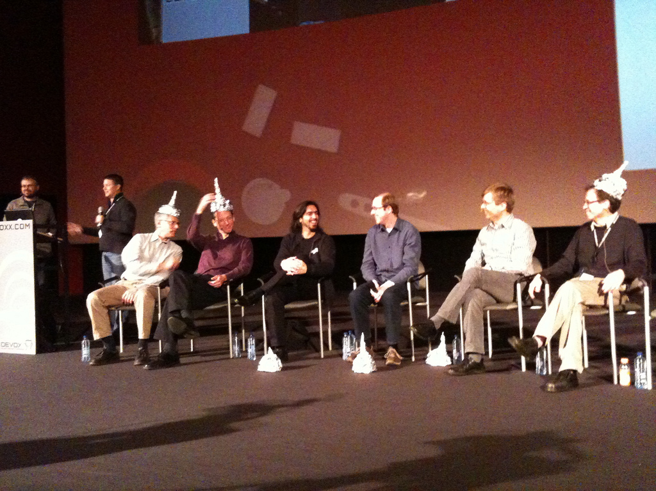

... et malheureusement ça peut aussi ressembler à … ça

Slide 7

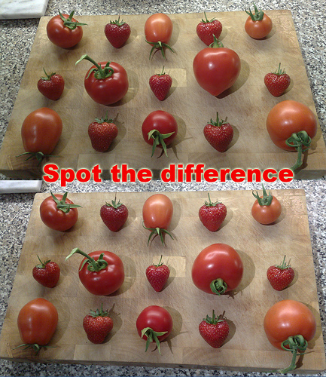
Nous sommes tous différents
Nous sommes tous différents
Flickr Kaustav Bhattacharya

Slide 8
Présenter les personnae (dessiner 6 icones)

Slide 9
Fréquence hommes / Fréquences femmes

Slide 10
Besoins différents

Slide 11
Mais des opportunités nouvelles

Slide 12
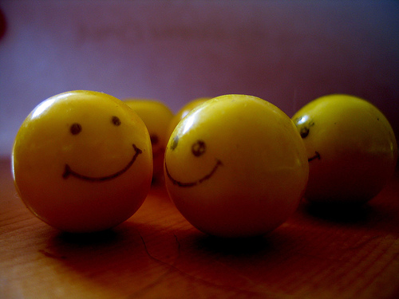
Rendre l''environnement confortable
Flickr Donna Cymek

Slide 13

On a absolument besoin d'un calendrier !

Slide 14

Vous ressemblez tous à ça, Non ?

Slide 15
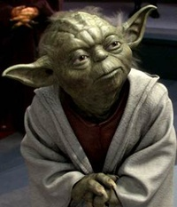
Comment mettre tout le monde d'accord

Slide 16
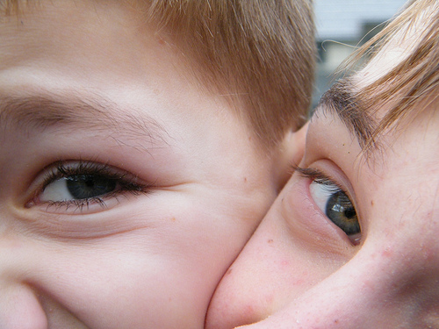
Prendre en compte les contraintes
Flickr Hanna Alicé

Slide 17
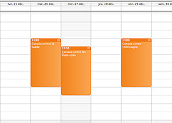
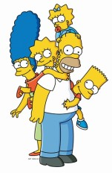
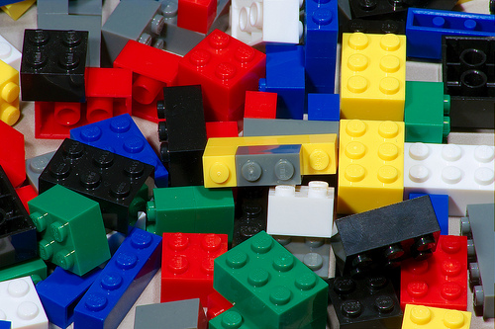
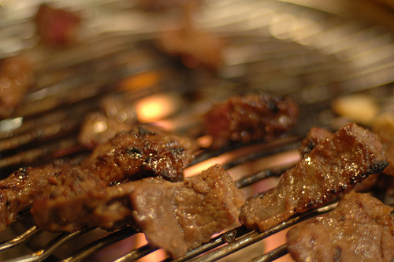
Vie privée

